Slide 1
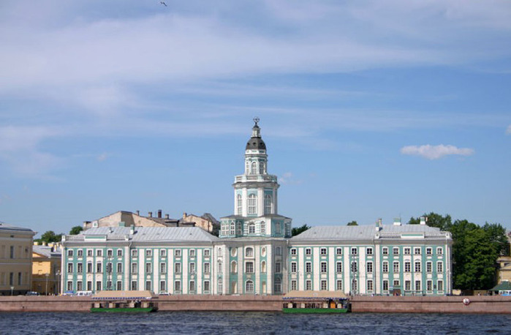
Назовите первый музей города.

Slide 2
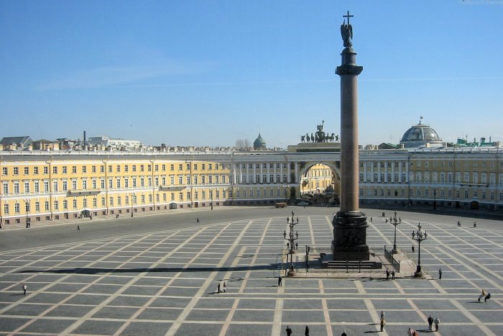
Как называется главная площадь Петербурга?

Slide 3
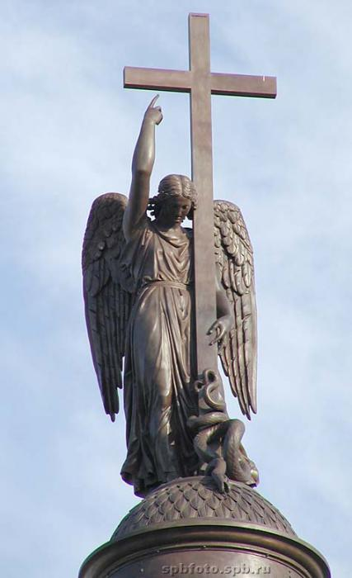
Что украшает Александрийскую колонну?

Slide 4
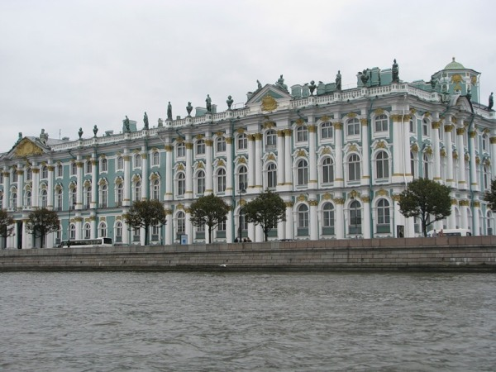
Назовите самый большой дворец нашего города.

Slide 5
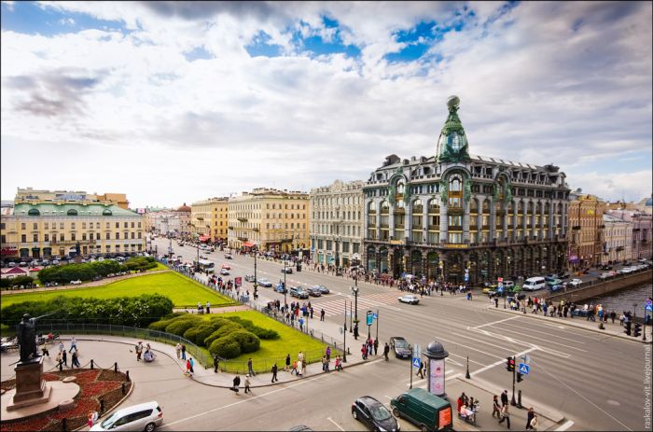
Как называется главный проспект нашего города?

Slide 6
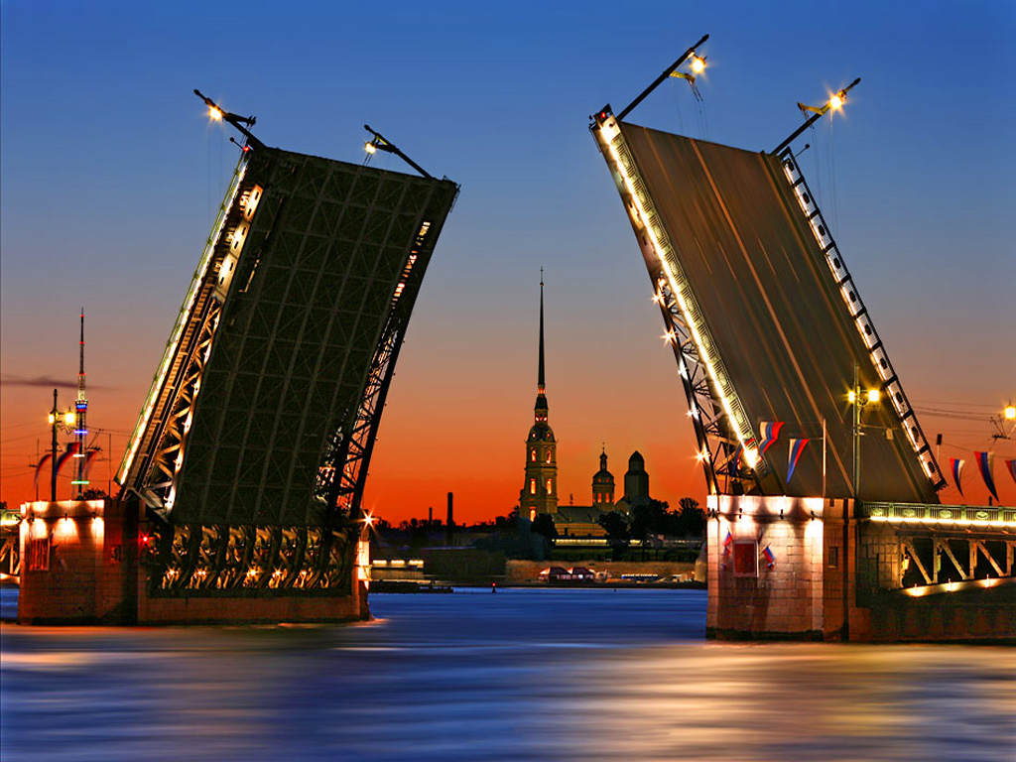
Какое сооружение служит для того, чтобы перейти через реку? Зачем в Петербурге разводят мосты. Назовите самый большой мост в Санкт-Петербурге?

Slide 7
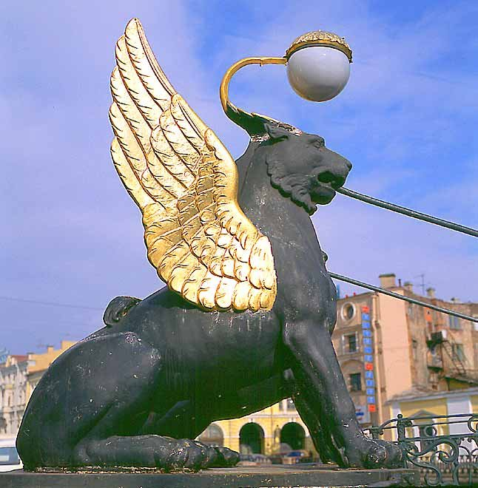
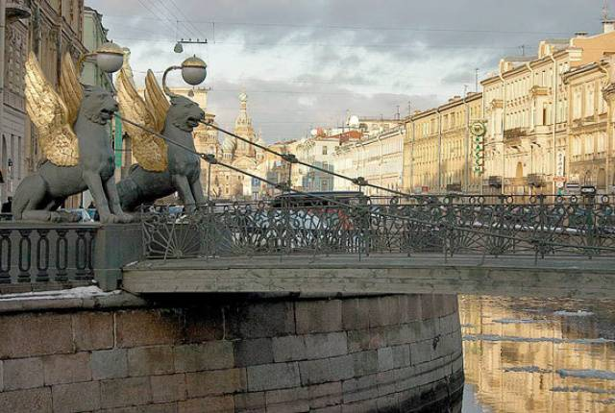
На каком мосту расположены львы «Грифоны» с золотыми крыльями?

Slide 8
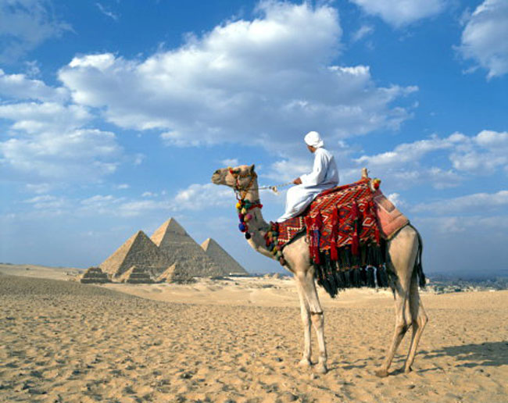
Из какой страны к нам привезли сказочных существ – Сфинксов?

Slide 9
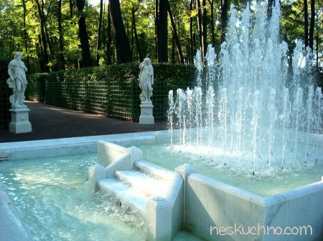
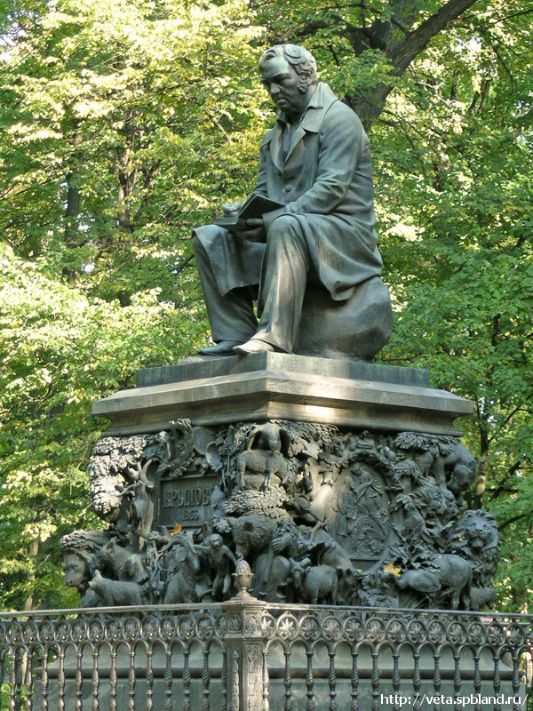
Как Фонтанка получила своё имя? Какому баснописцу стоит памятник в Летнем саду?

Slide 10
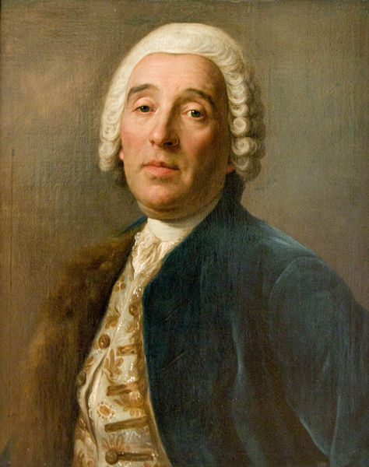
Кто был самым первым архитектором Санкт-Петербурга?

Slide 11
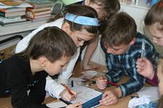
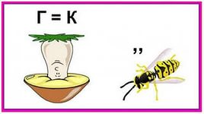
РЕБУСЫ

Slide 12
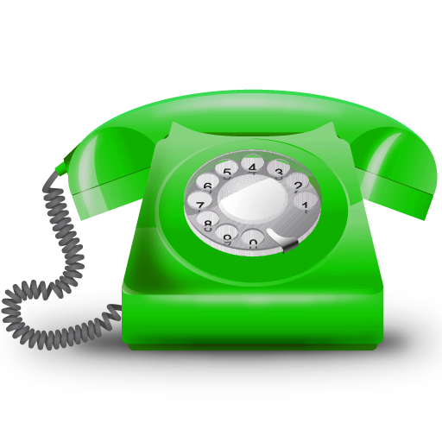
,,,
ГРИ

Slide 13
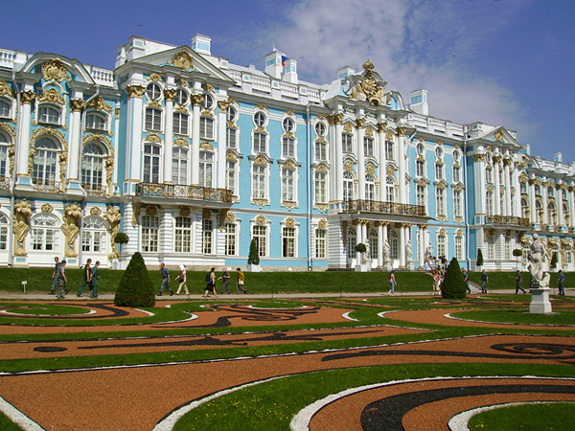
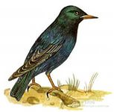
Д
1 2 3 4 5 6 7

Slide 14
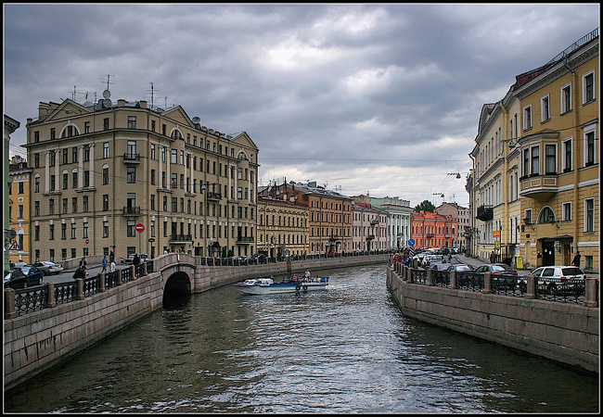
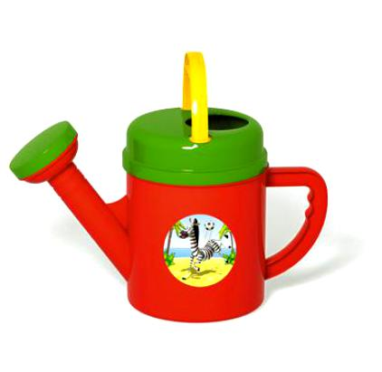
м о
1 2 3 4 5

Slide 15
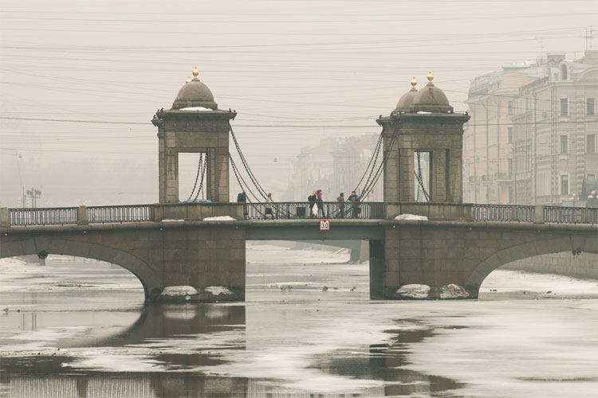
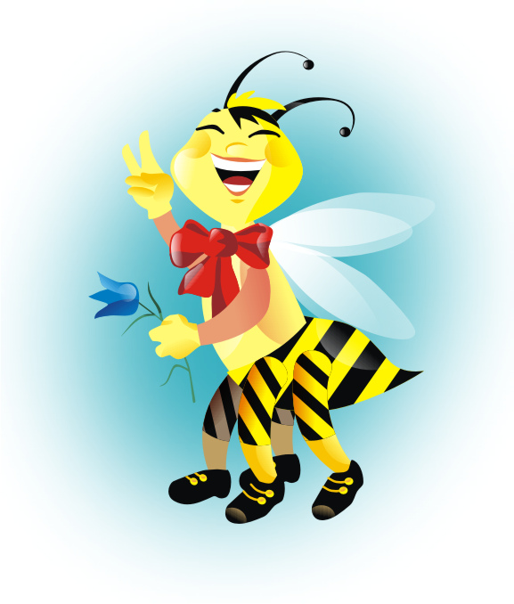
М , Т

Slide 16
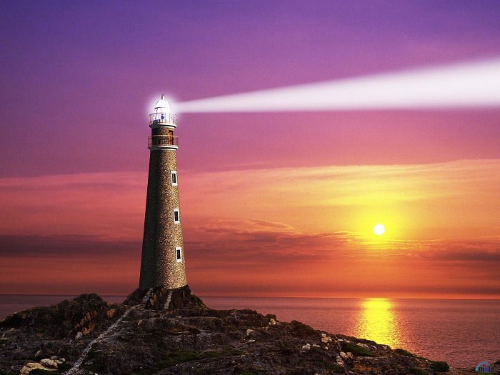
А
1 2 3 4 5

Slide 17
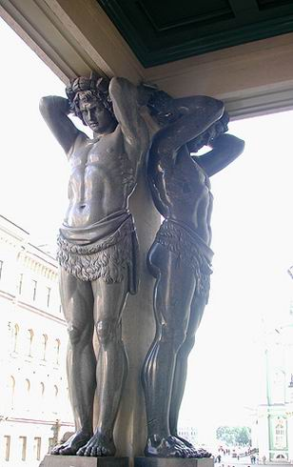
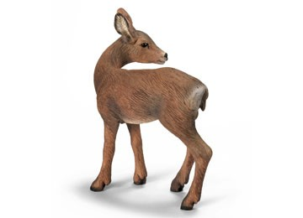
,,,,,
АТ Т

Slide 18
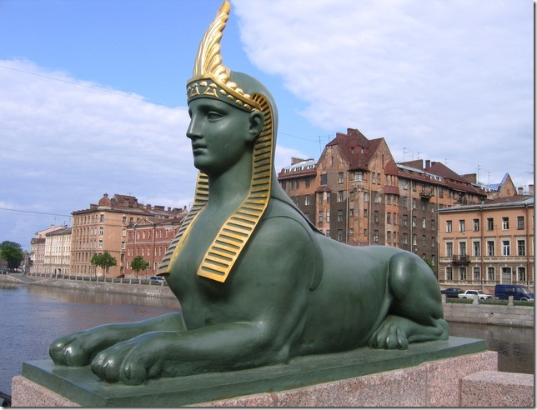
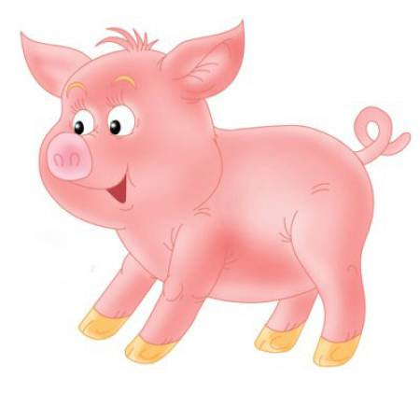
Ф К С
1 2 3 4 5 6

Slide 19
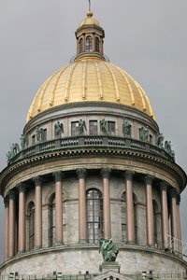
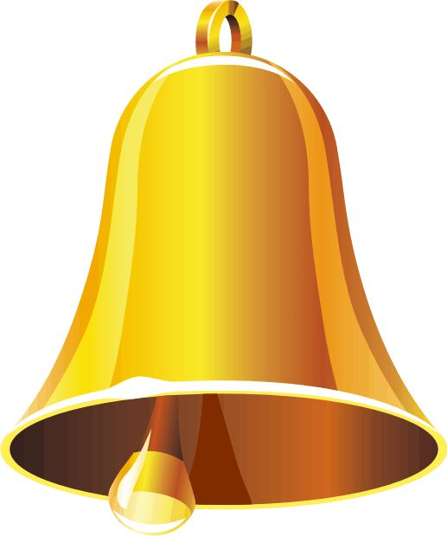
,,,
Н
ДА

